Slide 1
Les thèmes

Slide 2
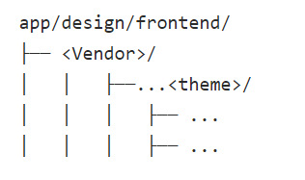
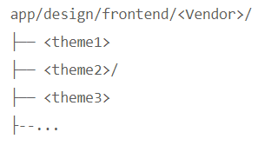
Structure d’un thème
Intégration d’un thème dans un projet Magento

Slide 3
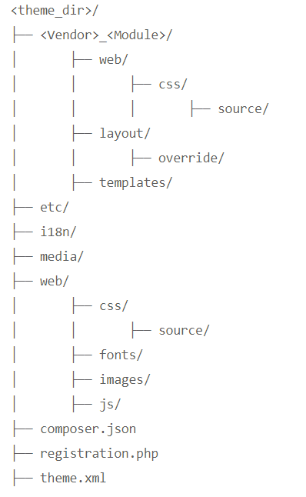
Structure d’un thème 2
structure complète

Slide 4
Structure d’un thème 2
structure complète

Slide 5
Structure d’un thème 2
structure complète

Slide 6
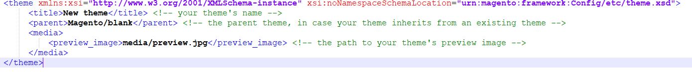
theme.xml
app/design/frontend/<Vendor>/<theme>/theme.xml

Slide 7
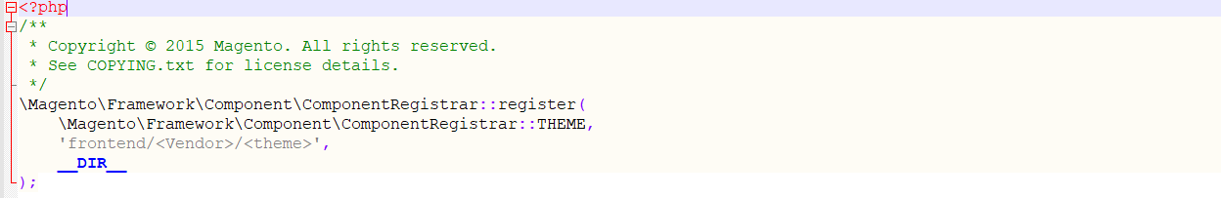
registration.php
app/design/frontend/<Vendor>/<theme>/registration.php

Slide 8
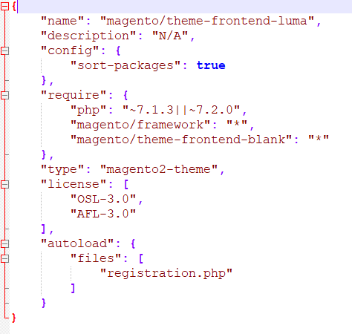
composer.json
app/design/frontend/<Vendor>/<theme>/registration.php

Slide 9
atelier
Créer un thème dérivant de Luma
Constater que le thème apparait dans le BO

Slide 10
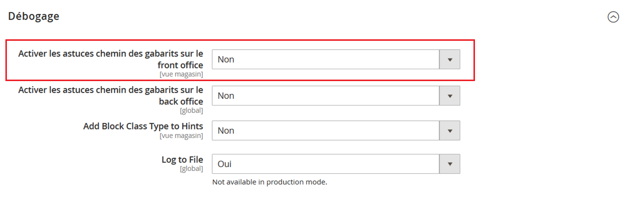
Activer les hints
Dans Store -> Configuration -> Advanced -> Developer

Slide 11
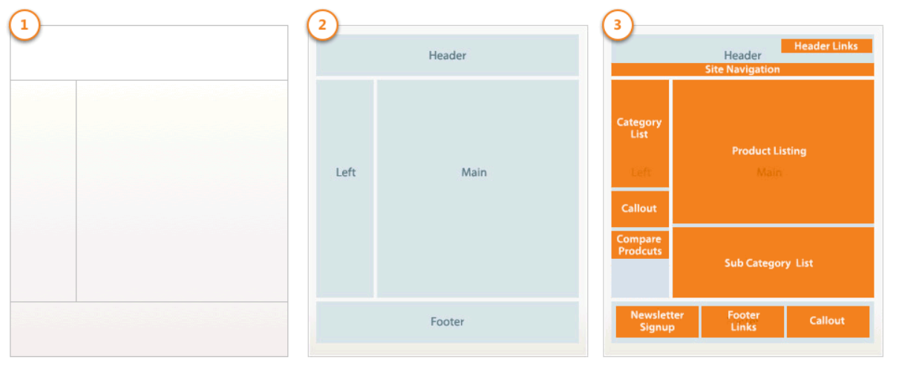
Les layouts
1 – Page
2 – Containers
3 – Blocks

Slide 12
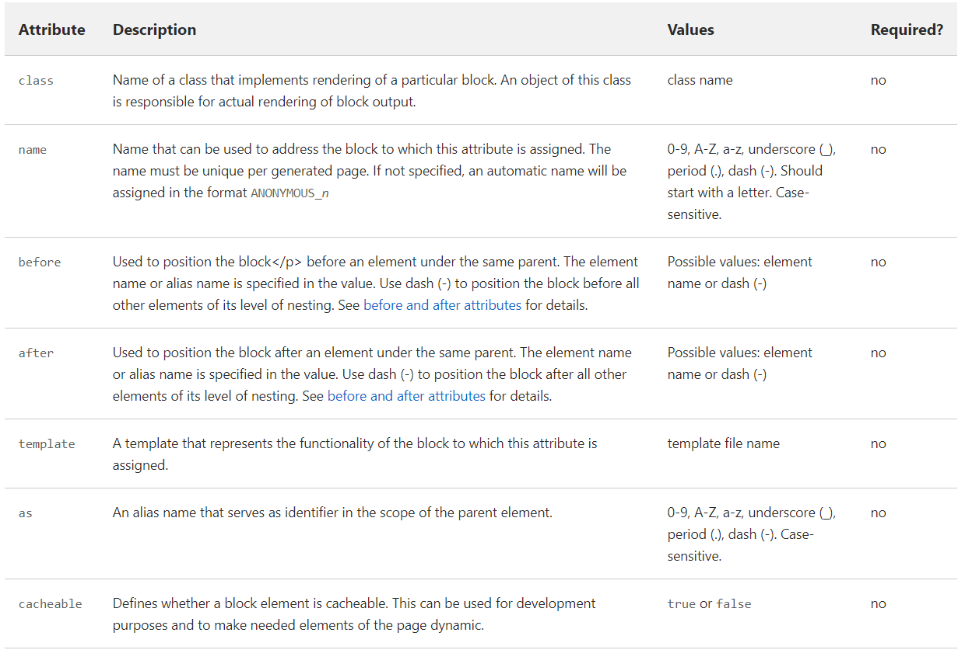
Instructions Layout - <block>

Slide 13
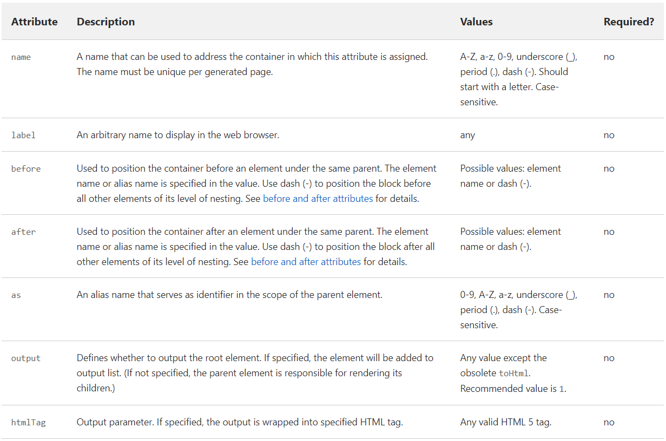
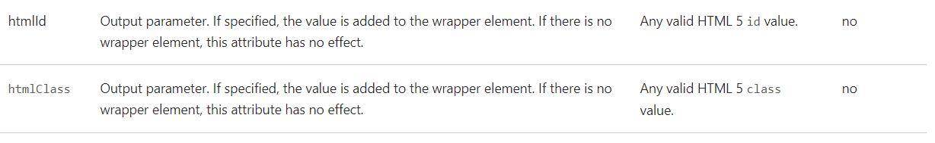
Instructions Layout - <container>

Slide 14
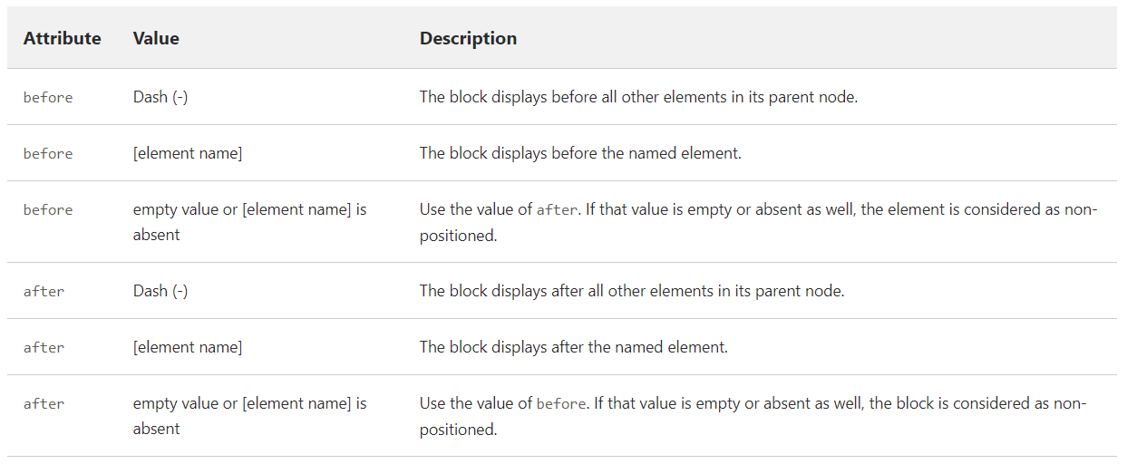
Instructions Layout – before et after

Slide 15
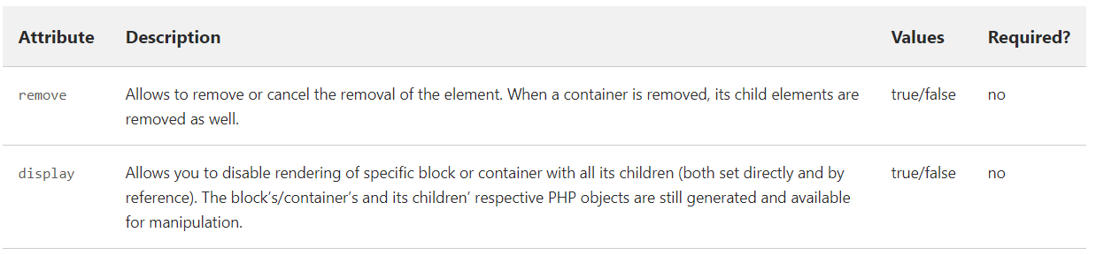
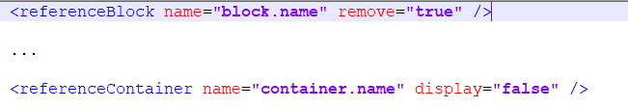
Instructions Layout – <referenceBlock> et <referenceContainer>

Slide 16
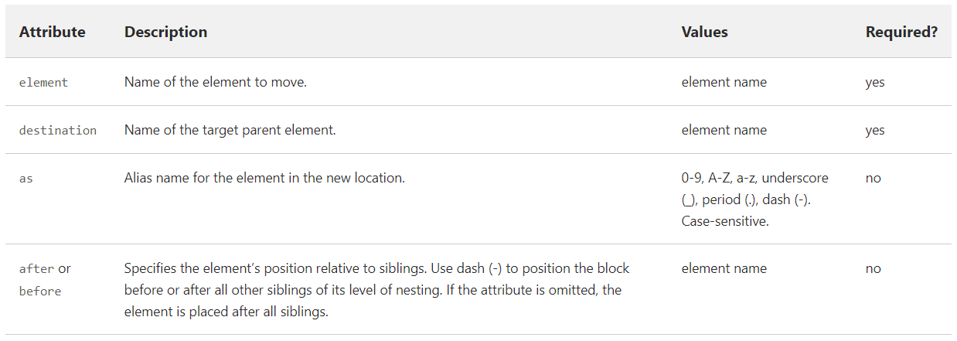
Instructions Layout – <move>

Slide 17
Instructions Layout – <move>

Slide 18
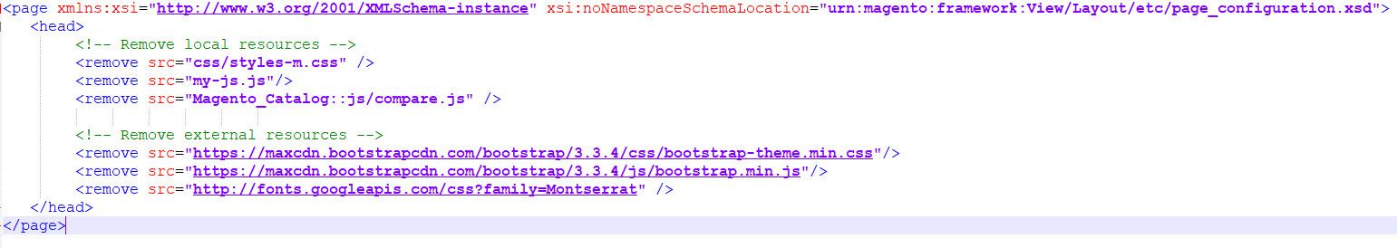
Instructions Layout – <remove>

Slide 19
Instructions Layout – <update>

Slide 20
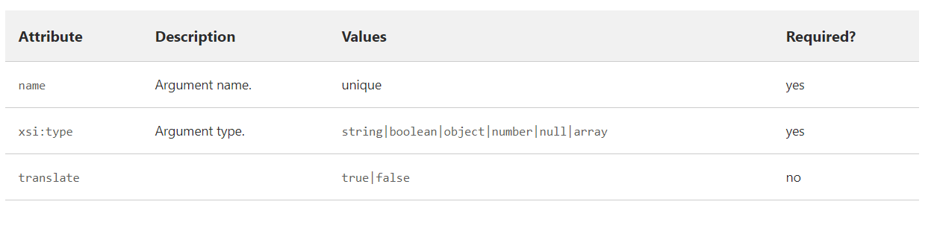
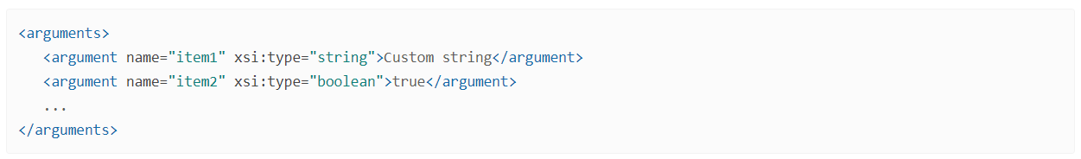
Instructions Layout – <argument>

Slide 21
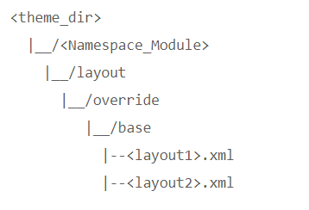
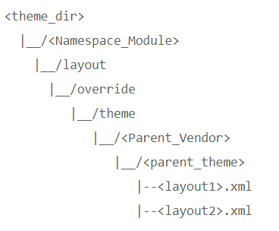
Override Layout
Base
Theme

Slide 22
Atelier
Désactiver la comparaison dans la fiche produit
Changer le logo (bloc name=« logo », propriété « logo_file »

Slide 23
Templates
Il s’agit des fichiers .phtml
Contient le code qui sera injecté dans les blocks et les containers

Slide 24
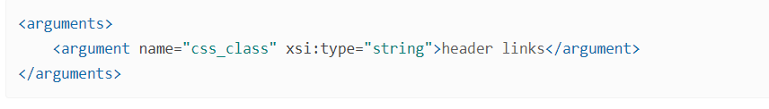
Templates – récupération arguments

